Slide 1
버스킹 관련
웹페이지
팀명: 스무스
발표: 이용찬

Slide 2
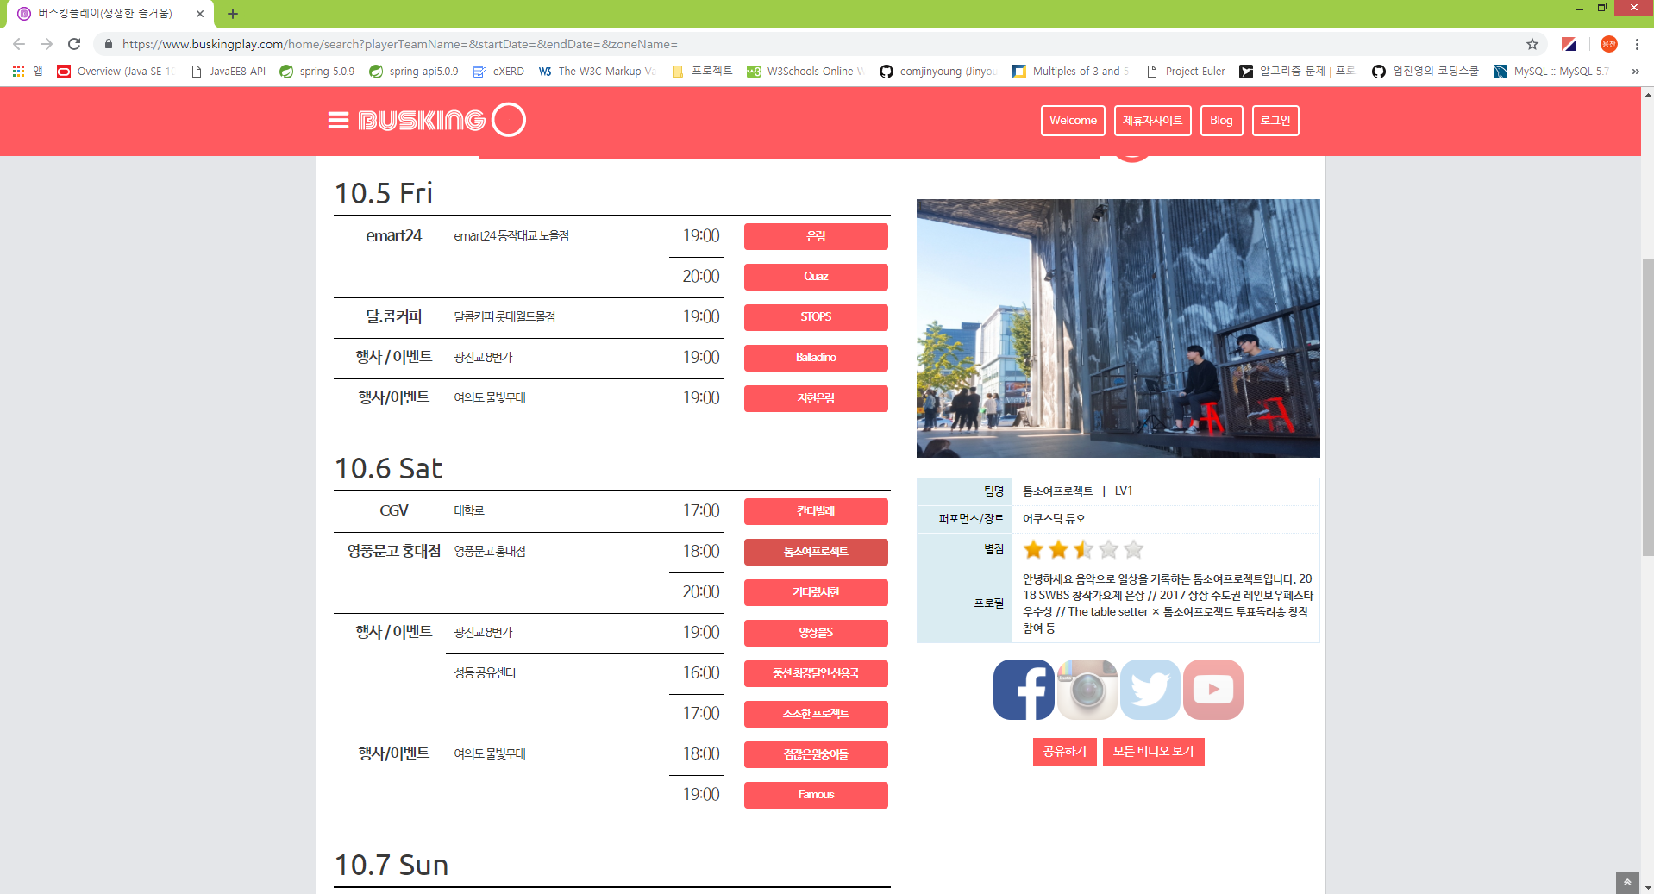
현 황
- ‘버스킹 플레이’

Slide 3
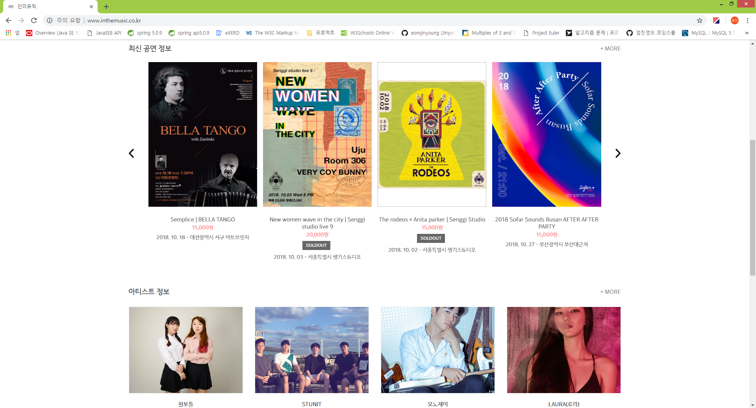
현 황
- '인더뮤직’

Slide 4
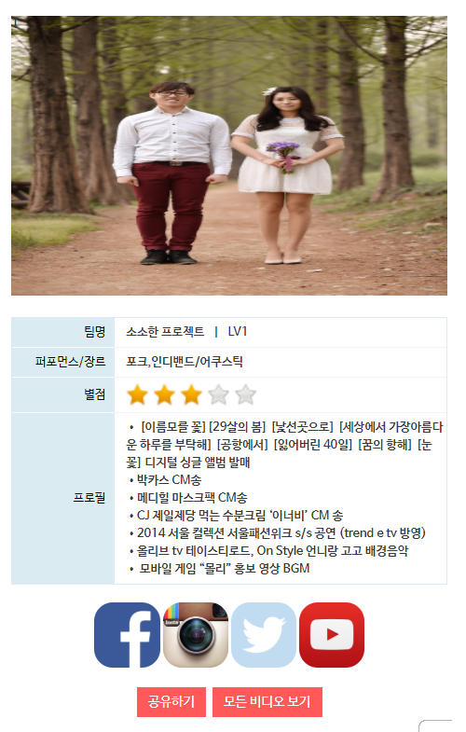
문제점
- 버스커, 제휴자 외에 다른사람들이 이용할 만한 컨텐츠가 없다. (버스킹시간, 장소...)
- 프로필이란 메뉴가 있지만 얻을 수 있는 정보가 많지 않고 소통이 불가능하다.
- 버스킹존 이외에도 버스킹을 하는 팀이 많다.

Slide 5
해결방안
- 기능 추가
- 스트리밍기능 추가
but) 유튜브나 인스타그램 라이브와 차별성?
- 지도를 하나 띄우고, 현재 버스킹 중인 스팟을 표시.
스트리밍을 킨다면 실시간 영상도 제공.
- 각 팀에게 자신들만의 공간을 만들 수 있는 기능
제공. (미니홈피)
@ 인디 공연정보 제공
@ 후원기능

Slide 6
이점
- 버스커, 제휴자 외에도 접속하는 인원이 늘어날 것.
- 각 팀들은 자신만의 페이지에 정보, 영상을 올릴 수
있고 소개를 할 수 있음.
- 사이트 이용자가 많아졌다는 가정하에,
버스커, 인디 팀들 홍보.

